Slide 1
Divisioni in colonna.

Slide 2
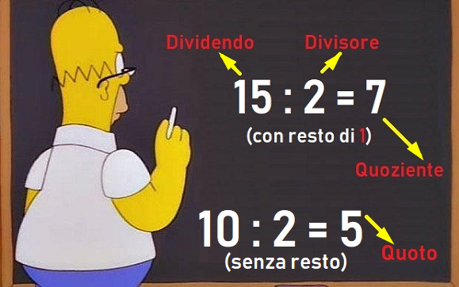
Ripetiamo ciò che abbiamo detto in classe.
15 2 Innanzitutto vediamo se dobbiamo
14
1 7 mettere il buffo cappelletto sul tutto il
numero o solo sulla decina.
1 è minore di 2 e quindi lo mettiamo su
tutte e due le cifre, quindi 15.
Ora andiamo a vedere nella
tabellina del 2 dove si trova il 15 o un
numero inferiore.
Diciamo la tabellina del 2
2x0=0
2x1=2
2x2=4
2x3=6
2x4=8
2x5=10
2x6=12
2x7=14
2x8=16 opss.. Siamo andati oltre ,
torniamo indietro a 2x7=14. Scriviamolo a destra sotto il divisore, 15 meno 14 resta 1 .
Dunque 15 diviso 2 è uguale a 7 con il resto di 1.
Buffo cappelletto
quoziente
resto

